Slide 1



第一章
数学基础与Python库
“鸥若教育”精品课系列
主讲人：XXX老师

Slide 2
本章目录
Python是进行人工智能编程的主要语言
数学基础
线性代数基础
微积分基础
Python库的操作
numpy操作
matplotlib操作

Slide 3
Python是进行人工智能编程的主要语言
Python是一门解释型的高级语言
设计简洁优雅
对程序员友好
开发效率高
“Python追求的是找到最好的解决方案，相比之下，其他语言追求的是多种解决方案”。

Slide 4
数学基础——线性代数
向量
n 个实数组成的有序数组，称为n 维向量
在线性代数中，最基本的概念是标量（scalar）。标量就是一个实数。比标量更常用的一个概念是向量（vector）。向量就是n 个实数组成的有序数组，称为n 维向量（如公式1-1所示）。如果没有特别说明，一个n 维向量一般表示一个列向量（如下式所示）。
向量的运算

Slide 5
数学基础——线性代数
矩阵
矩阵由m×n个元素组成，这些元素被组织成m行和n列
一个向量也可视为大小为n ×1 的矩阵
单位矩阵（identity matrix ）
矩阵的运算
。

Slide 6
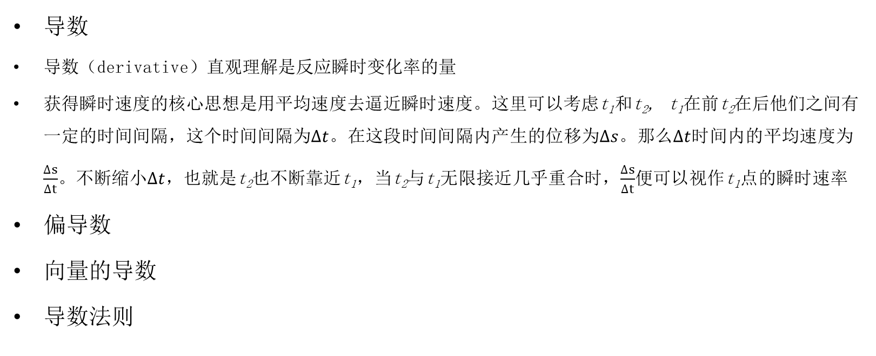
数学基础——微积分
导数
导数（derivative）直观理解是反应瞬时变化率的量
获得瞬时速度的核心思想是用平均速度去逼近瞬时速度。这里可以考虑t₁和t₂, t₁在前t₂在后他们之间有一定的时间间隔，这个时间间隔为$∆t$。在这段时间间隔内产生的位移为$∆s$。那么$∆t$时间内的平均速度为$\frac{∆s}{∆t}$。不断缩小$∆t$，也就是t₂也不断靠近t₁，当t₂与t₁无限接近几乎重合时，$\frac{∆s}{∆t}$便可以视作t₁点的瞬时速率
偏导数
向量的导数
导数法则

Slide 7
Python库的操作
numpy操作
numpy(numerical python extensions)是一个第三方的Python包，用于科学计算。这个库的前身是1995年就开始开发的一个用于数组运算的库。经过了长时间的发展，基本上成了绝大部分Python科学计算的基础包，当然也包括所有提供Python接口的深度学习框架
array 模块
array，也就是数组，是numpy中最基础的数据结构。最关键的属性是维度和元素类型，在numpy中，可以非常方便地创建各种不同类型的多维数组，并且执行一些基本操作。在深度学习中，如果神经元之间的连接关系涉及到的参数是数组，便可利用array模块进行设定
random 模块
numpy中的随机模块包含了随机数产生和统计分布相关的基本函数。Python本身也有随机模块random，不过numpy的random功能更丰富，随机模块一般会用于深度学习中的一些随机数的生成，seed的生成以及初始值的设定

Slide 8
Python库的操作
广播机制
对于array，默认执行对位运算。涉及到多个array的对位运算需要array的维度一致，如果一个array的维度和另一个array的子维度一致，则在没有对齐的维度上分别执行对位运算，这种机制叫做广播（broadcasting）
向量化
见向量化对于计算速度的提升是很明显的，尤其是在长时间的深度学习训练中，向量化可以帮助开发者节省更多时间。

Slide 9
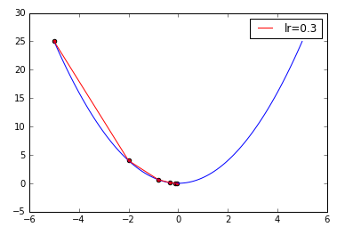
Python库的操作
matplotlib操作
matplotlib非常强大，不过在深度学习中常用的其实只有很基础的一些功能
图表展示

Slide 10
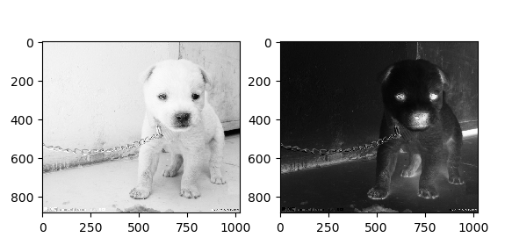
Python库的操作
matplotlib操作
matplotlib非常强大，不过在深度学习中常用的其实只有很基础的一些功能
图像显示
matplotlib也支持图像的存取和显示，并且和OpenCV一类的接口比起来，对于一般的二维矩阵的可视化要方便很多，这一点在机器学习中体现的极为方便

Slide 11
Python库的操作代码
array的基本操作
import numpy as np
a = [1, 2, 3, 4] # a是python中的list类型
b = np.array(a) # 数组化之后b的类型变为 array
type(b) # b的类型 <type 'numpy.ndarray'>
b.shape # shape参数表示array的大小，这里是(4,)
b.argmax() # 调用max()函数可以求得array中的最大值的索引，这里是3
b.max() # 调用max()函数可以求得array中的最大值，这里是4
b.mean() # 调用mean()函数可以求得array中的平均值，这里是2.5

Slide 12
Python库的操作代码
numpy的转置操作
from numpy import matrix
import numpy as np
x=matrix(np.arange(12).reshape((3,4))
'''
[[ 0 1 2 3]
[ 4 5 6 7]
[ 8 9 10 11]]
'''
t = x.transpose()
'''
[[ 0 4 8]
[ 1 5 9]
[ 2 6 10]
[ 3 7 11]]
'''

Slide 13
Python库的操作代码
numpy的基础数学运算
import numpy as np
# 绝对值，1
a = np.abs(-1)
# sin函数，1.0
b = np.sin(np.pi/2)
# tanh逆函数，0.50000107157840523
c = np.arctanh(0.462118)
# e为底的指数函数，20.085536923187668
d = np.exp(3)

Slide 14
Python库的操作代码
广播机制
import numpy as np
a = np.array([
[1, 2, 3],
[4, 5, 6]
])
b = np.array([
[1, 2, 3],
[1, 2, 3]
])

Slide 15
Python库的操作代码
广播机制
'''
维度一样的array，对位计算
array([[2, 4, 6],
[5, 7, 9]])
'''
a + b
c = np.array([
[1, 2, 3],
[4, 5, 6],
[7, 8, 9],
[10, 11, 12]
])

Slide 16
Python库的操作代码
广播机制
d = np.array([2, 2, 2])
'''
广播机制让计算的表达式保持简洁
d和c的每一行分别进行运算
array([[ 3, 4, 5],
[ 6, 7, 8],
[ 9, 10, 11],
[12, 13, 14]])
'''
c + d

Slide 17
Python库的操作代码
向量化
import numpy as np
import time
#初始化两个1000000维的随机向量v1,v2用于矩阵相乘计算
v1 = np.random.rand(1000000)
v2 = np.random.rand(1000000)
v = 0

Slide 18
Python库的操作代码
向量化
#矩阵相乘-非向量化版本
tic = time.time()
for i in range(1000000):
v += v1[i]*v2[i]
toc = time.time()
print("非向量化-计算时间：" + str((toc - tic)*1000)+"ms"+"\n")
#矩阵相乘-向量化版本
tic = time.time()
v = np.dot(v1, v2)
toc = time.time()
print("向量化-计算时间：" + str((toc - tic)*1000)+"ms")

Slide 19
matplotlib的操作代码
创建目标函数及目标函数求导函数
import numpy as np
import matplotlib.pyplot as plt
# 目标函数:y=x^2
def func(x):
return np.square(x)
# 目标函数一阶导数也即是偏导数:dy/dx=2*x
def dfunc(x):
return 2 * x

Slide 20
matplotlib的操作代码
利用matplotlib实现图像绘制
def Plot():
# 利用matplotlib绘制图像
line_x = np.linspace(-5, 5, 100)
line_y = func(line_x)
x_start = -5
epochs = 5
lr = 0.3
x = GD(x_start, dfunc, epochs, lr=lr)
color = 'r'

Slide 21
matplotlib的操作代码
利用matplotlib实现图像绘制
# plot实现绘制的主功能
plt.plot(line_x, line_y, c='b')
plt.plot(x, func(x), c=color, label='lr={}'.format(lr))
plt.scatter(x, func(x), c=color, )
# legend函数显示图例
plt.legend()
# show函数显示
plt.show()
Plot()

Slide 22
matplotlib的操作代码
利用matplotlib实现图像显示
import matplotlib.pyplot as plt
# 读取一张小白狗的照片并显示
plt.figure('A Little White Dog')
little_dog_img = plt.imread('little_white_dog.jpg')
plt.imshow(little_dog_img)
# Z是小白狗的照片，img0就是Z，img1是Z做了个简单的变换
Z = plt.imread('little_white_dog.jpg')
Z = rgb2gray(Z)
img0 = Z
img1 = 1 - Z

Slide 23
matplotlib的操作代码
利用matplotlib实现图像显示
# cmap指定为'gray'用来显示灰度图
fig = plt.figure('Auto Normalized Visualization')
ax0 = fig.add_subplot(121)
ax0.imshow(img0, cmap='gray')
ax1 = fig.add_subplot(122)
ax1.imshow(img1, cmap='gray')
plt.show()

Slide 24
谢谢！

